Slide 1
RDA-alkalmazásprofil készítése a webarchívum tartalmai számára

Slide 2
Az előző részek tartalmából …
Egyedi mentések
Gyűjtőkörileg kiemelt tartalmak leíró metaadatai
Az aktív oldal integráló forrás, míg az archív folyóirat-jellegű

Slide 3
Mi az alkalmazásprofil?
„Az alkalmazásprofil specifikálja azokat az entitásokat, elemeket és szótárkódolási sémákat, amelyek szerepelhetnek olyan metaadatkészletekben, amelyek megfelelnek a metaadatot használó alkalmazás funkcióinak és követelményeinek.
Egy RDA alkalmazásprofil ezen felül kitérhet még:
az elem rögzítéséhez használt rögzítési módra,
az elem használatára vonatkozó opcionális instrukciókra,
az elemre vonatkozó szabályzatra.”

Slide 4
Me4DCAP folyamat

Slide 5
Szerepek a Me4DCAP-ban
Projektmenedzser
Intézményi célokat fordítja át projektcélokra
Globális rálátás a projektre
Rendszerelemző
Ismeri az alkalmazás területét
Elégséges technikai készségek a követelmények azonosításához és az adatmodellezéshez
Integrátor
Metaadat-tervező vagy -fejlesztő
Ismeri a releváns metaadat-szabványokat, tudásszervezési technikákat
Végfelhasználó
Aki a napi feldolgozómunkát végzi a profillal leírt anyagon

Slide 6
A-blokk - szójegyzék
Fontos, hogy a résztvevők ugyanazt a nyelvet beszéljék

Slide 7
1. blokk – vízió, munkaterv, funkcionális követelmények vázlata
A munkaterv egy tisztán adminisztratív dokumentum
Vízió: mi a célunk a profillal, max. 200 szó
Funkcionális követelmények vázlata: lista a funkcionális követelményekről, csak röviden fejtse ki a követelményeket, követelményenként maximum 2 sorban

Slide 8
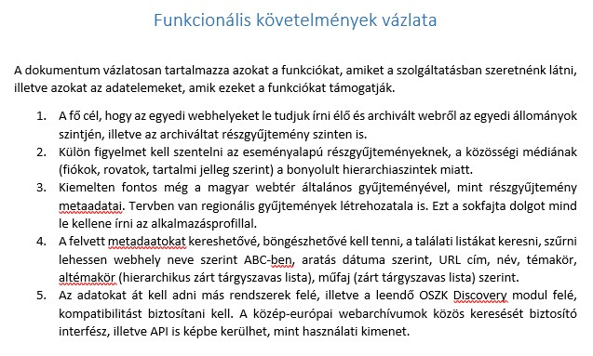
1. blokk – vízió, munkaterv, funkcionális követelmények vázlata

Slide 9
2. blokk – használatieset-diagram, funkcionális követelmények
A használatieset-diagram a rendszer funkcióit írja le.
A használati esetek azok a forgatókönyvek, amelyek bemutatják, hogy milyen műveletek végezhetők az adott rendszerben.
A funkcionális követelmények tulajdonképpen az eddigiek összegzése és részletező kifejtése.

Slide 10
B-blokk – használati irányelvek
A metaadat-leírást készítőknek szóló dokumentum, amely azt tartalmazza, hogy hogyan rögzítjük az adatértékeket

Slide 11
3. blokk – szakterületi modell
A szakterületi modell az alaprajzunk az alkalmazásprofil felépítéséhez.
Mik azok a „dolgok”, amiket leírunk és
Mi ezek között a kapcsolat?

Slide 12
4. blokk – részletesadat-diagram, helyzetjelentés, integrációs dokumentum
Részletesadatmodell-diagram a szakterületi modell részletezése
Helyzetjelentés: milyen sémák léteznek, amik azt írják le, amit mi szeretnénk, és melyik hogyan fejezi ki ezeket.
Integrációs dokumentum: táblázat az alkal-mazandó ismérvekről és megkötéseikről

Slide 13
C-blokk – szintaxis irányelvek
Ez az a szakasz, ahol a választott formátum sajátosságaival kiegészítjük az alkalmazásprofilunkat

Slide 14
5. blokk – validációs jelentés, validációs dokumentum, kérdőív
Az első tesztfázis
„Papíron” végezzük
Azt ellenőrizzük, hogy amink eddig van, az megfelel-e a vízióban megfogalmazottaknak.

Slide 15
6. blokk – leíráskészlet-profil
Az alkalmazásprofil „gerince”
Géppel olvasható dokumentáció a leíráskészlethez tartozó megszorításokról
Milyen elemek szerepelhetnek a leírásban
Számossági megszorítások, szótárkódolási sémára vonatkozó megszorítások, stb.

Slide 16
7. blokk - validáció
A második, gyakorlati tesztfázis
Mindennapi munkát utánzó környezetben és mintán végezzük
A tapasztalatok begyűjtése után visszacsatolás az elejére

Slide 17
Hogyan tovább?
Blokk | Feladat | Eddigi munka
1. | Vízió | Átdolgozva a Me4DCAP szerint.
 | Munkaterv | Átdolgozva a Me4DCAP szerint.
 | Funkcionális követelmények vázlata | Átdolgozva a Me4DCAP szerint.
2. | Használateset-diagram | Következő feladat
 | Funkcionális követelmények | A téma előkerült a megbeszélések során, de dokumentáció még nem készült róla.
3. | Szakterületi modell | A koncepciómat illusztráló ábra kiindulópontja lehet a modellnek.
4. | Részletesadat-diagram | A koncepciómat illusztráló ábra kiindulópontja lehet a modellnek.
 | Helyzetjelentés | A jelenlegi MIÁ-s adatelemek szétbontása, illetve az RDA vonatkozó adatelemeinek áttekintése ehhez a szakaszhoz tartoznak.
 | Integrációs dokumentum | Ezt a részt még nem kezdtük el.
5. | Validációs jelentés | Szó esett már erről a tesztről, de még nem jutottunk el idáig.
 | Validációs dokumentum | Szó esett már erről a tesztről, de még nem jutottunk el idáig.
 | Kérdőív | Szó esett már erről a tesztről, de még nem jutottunk el idáig.
6. | Leíráskészlet-profil | Még nem jutottunk el idáig.
7. | Validáció | Még nem jutottunk el idáig.
A | Szójegyzék | Nem készítettünk ilyet, csupán szóban tisztáztuk a webarchiválás illetve a metaadat-szabványok munka során használt terminológiáját. Illetve a MIA rendelkezik wikivel, ami jóval részletesebb, mint ami konkrétan ehhez a szakaszhoz szükséges, de felfogható kiindulópontnak.
B | Használati Irányelv | A jelenleg érvényben lévő dokumentáció tartalmaz ilyen részt.
C | Szintaxis Irányelv | A jelenleg érvényben lévő dokumentáció tartalmaz ilyen részt.

Slide 18
Köszönöm a figyelmet!

